Slide 1
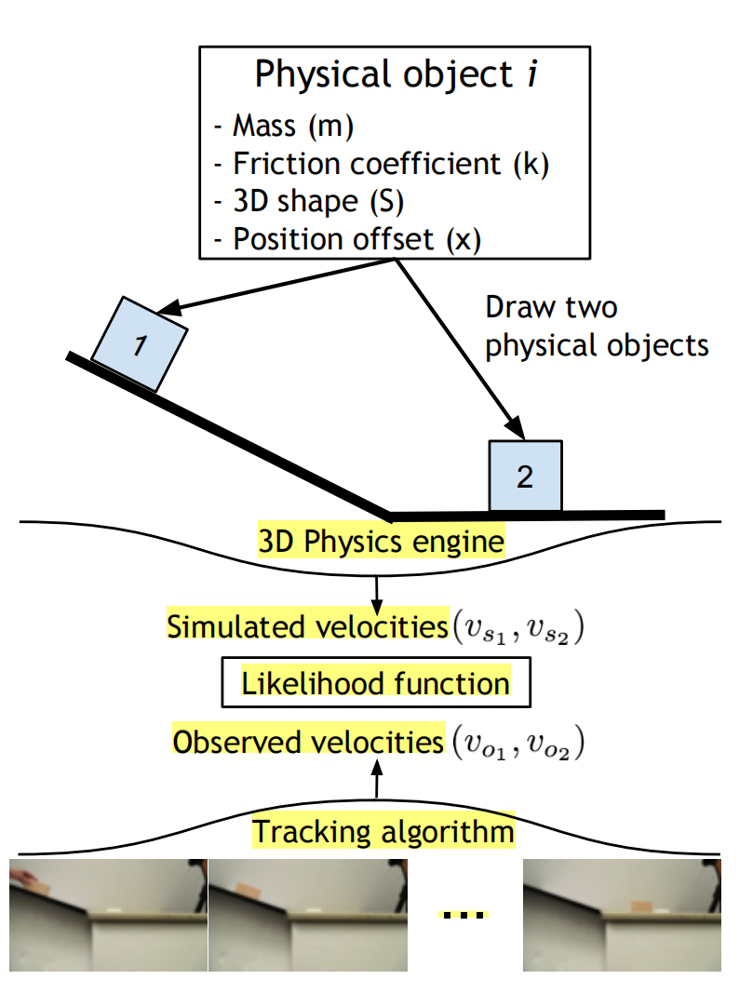
Galileo: Perceiving Physical Object Properties by Integrating a Physics Engine with Deep Learning
许笑颜 数据科学（数学）
Advances in Neural Information Processing Systems 28 (NIPS 2015)

Slide 2
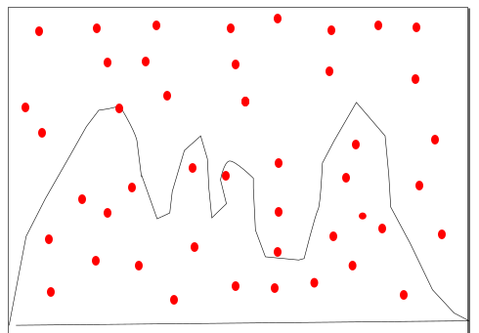
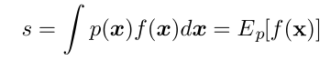
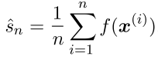
Prior Knowledge - Markov Chains Monte Carlo (MCMC)
Monte Carlo Sampling:
Original Expectation to be calculated
Approximated Expectation generated by stimulating
large samples of f(x)
Define a domain of possible inputs
Generate inputs randomly from a probability distribution over the domain
Perform a deterministic computation of the outputs
Aggregate the results

Slide 3
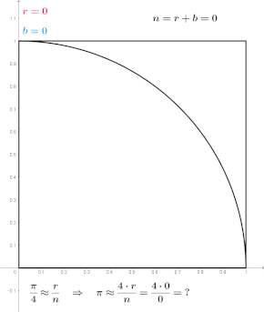
Prior Knowledge - Markov Chains Monte Carlo (MCMC)
Another example of Monte Carlo Sampling:
Draw a square, then inscribe a quadrant within it
Uniformly scatter a given number of points over the square
Count the number of points inside the quadrant, i.e. having a distance from the origin of less than 1.
The ratio of the inside-count and the total-sample-count is an estimate of the ratio of the two areas, π/4. Multiply the result by 4 to estimate π.

Slide 4
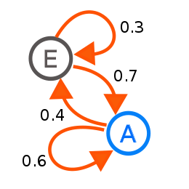
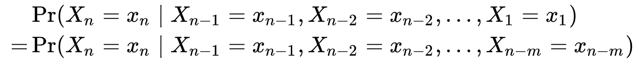
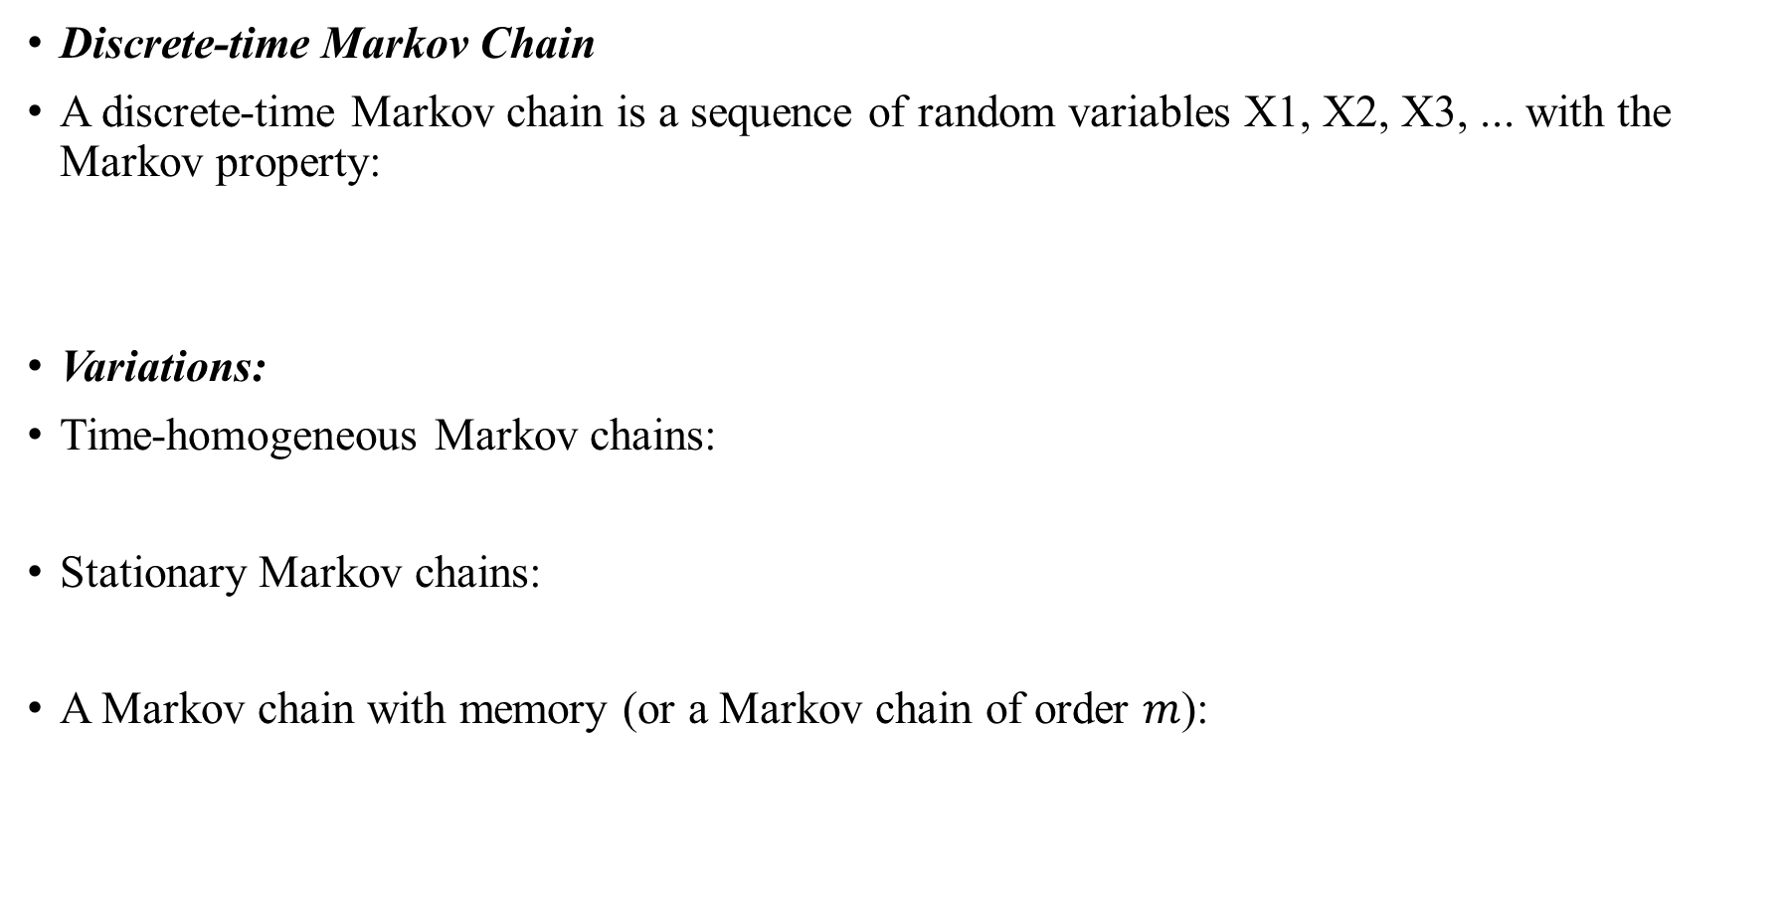
Prior Knowledge - Markov Chains Monte Carlo (MCMC)
Discrete-time Markov Chain
A discrete-time Markov chain is a sequence of random variables X1, X2, X3, ... with the Markov property:
Variations:
Time-homogeneous Markov chains:
Stationary Markov chains:
A Markov chain with memory (or a Markov chain of order $m$):

Slide 5
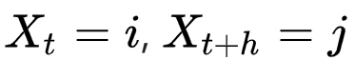
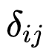
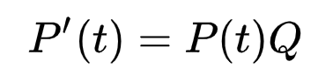
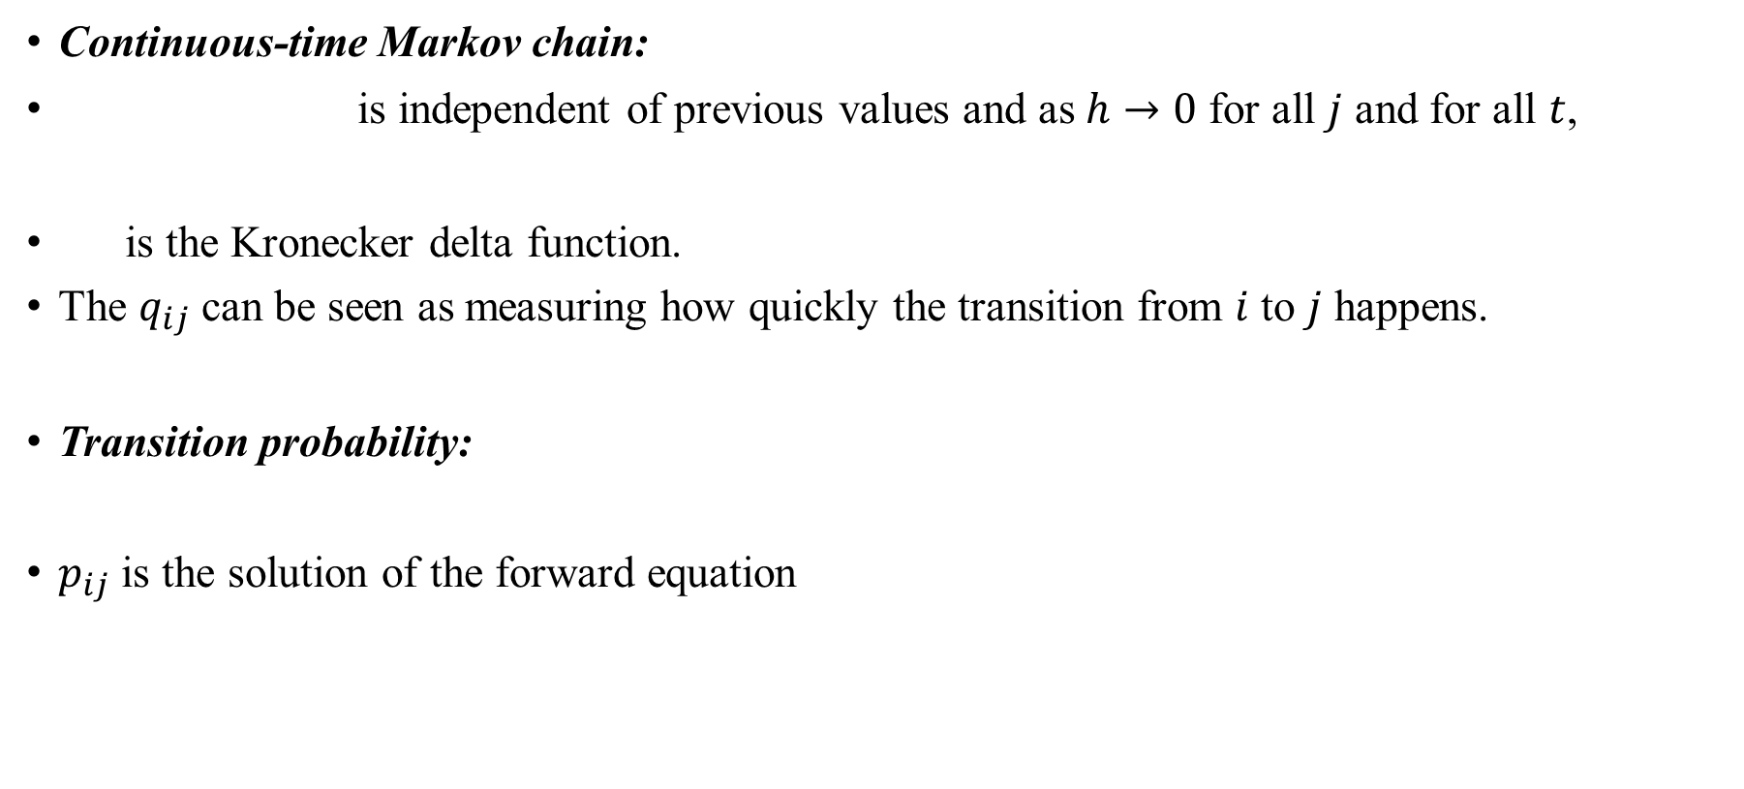
Prior Knowledge - Markov Chains Monte Carlo (MCMC)
Continuous-time Markov chain:
is independent of previous values and as $h→0$ for all $j$ and for all $t$,
is the Kronecker delta function.
The $q_{ij}$ can be seen as measuring how quickly the transition from $i$ to $j$ happens.
Transition probability:
$p_{ij}$ is the solution of the forward equation
first-order differential equation！

Slide 6
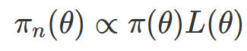
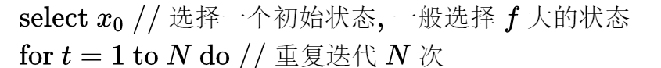
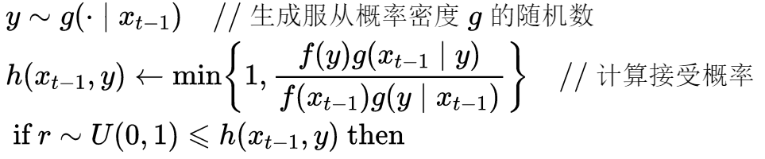
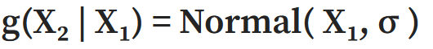
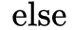
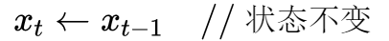
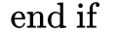
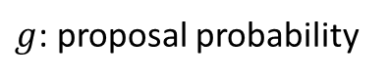
Prior Knowledge - Metropolis Hasting Algorithm
What can MCMC do? Sample from any probability distribution!
Suppose the posterior density is written as:
prior
Likelihood function
$g$: proposal probability
Notes:
马尔可夫链蒙特卡罗采样策略建立了一个不可约的非周期马尔可夫链，其中平稳分布等于感兴趣的后验分布。这种方法称为 Metropolis 算法，适用于广泛的贝叶斯推理问题。
平稳状态意味着算法已经达到了一种状态，其中生成的样本的分布不再随时间显著变化，而是稳定下来，这样的样本分布接近或等同于目标分布。一旦达到平稳状态，从算法中生成的任何新样本都可以被认为是从目标分布中抽取的。
MH算法是一个基于Markov Chain Monte Carlo(MCMC) 的近似算法。它实现的原理是首先根据给定的任意一个概率分布，构造一个以该分布为静态分布的Markov Chain，然后执行该Markov Chain 到达收敛之后（每个点被访问的概率服从静态分布）开始采样，此时获得的采样集合近似认为是服从给定分布 π𝜋 的。

Slide 7
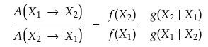
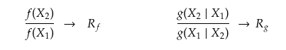
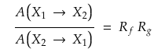
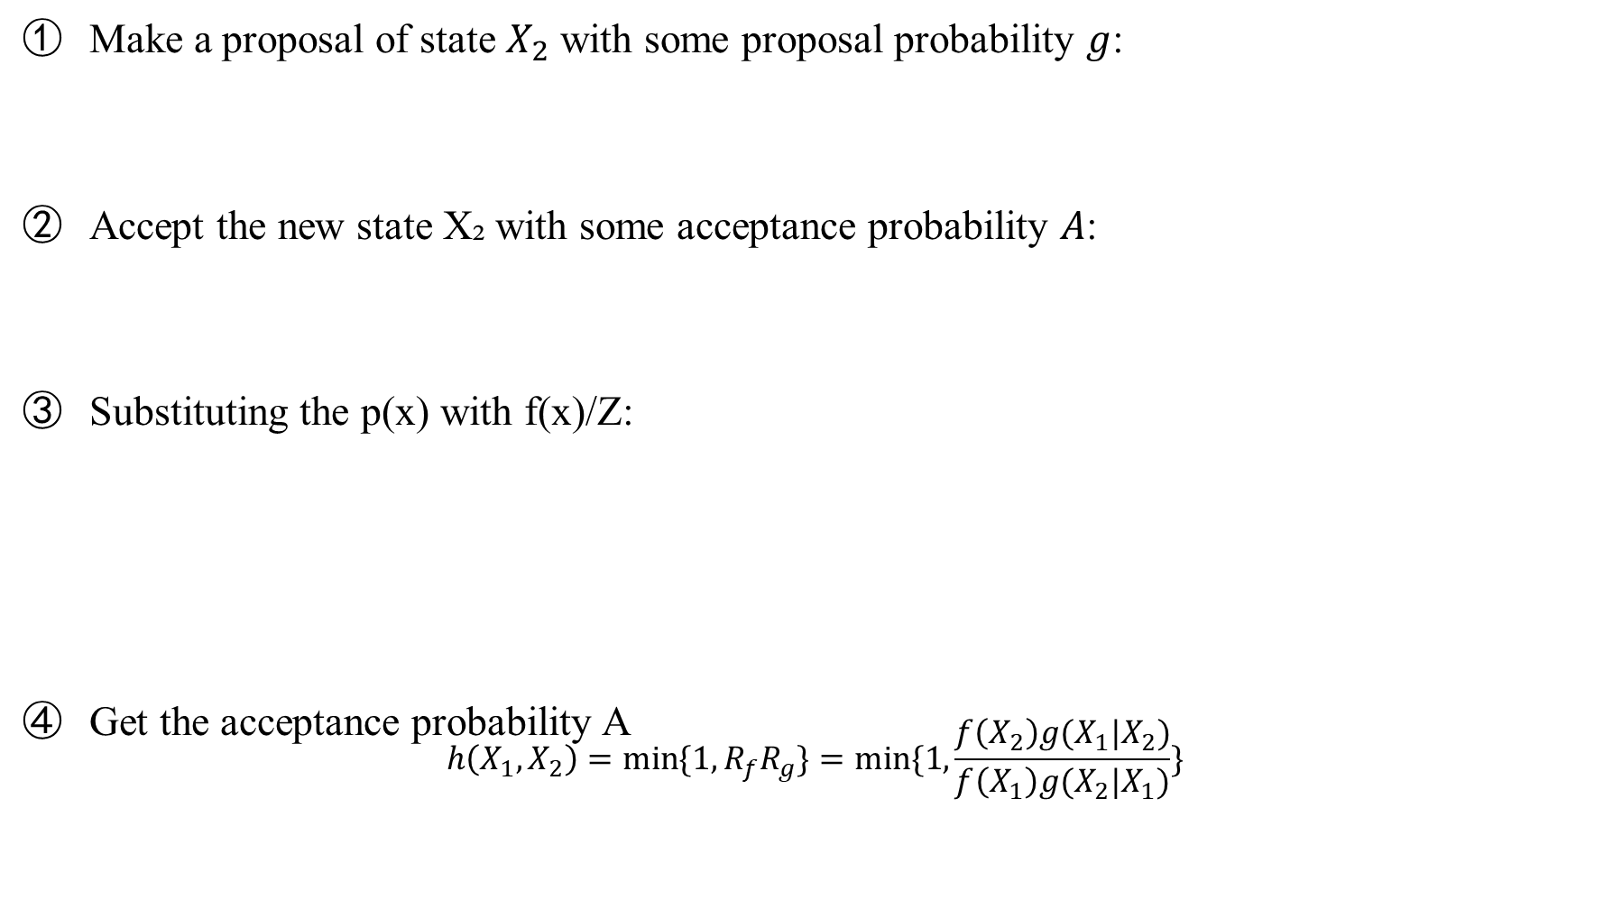
Prior Knowledge - Metropolis Hasting Algorithm
Make a proposal of state $X_{2}$ with some proposal probability $g$:
Accept the new state X₂ with some acceptance probability $A$:
Substituting the p(x) with f(x)/Z:
Get the acceptance probability A
$$h\left(X_{1},X_{2}\right)=\min{\{1,R_{f}R_{g}\}}=min⁡\{1,\frac{f\left(X_{2}\right)g(X_{1}|X_{2})}{f\left(X_{1}\right)g(X_{2}|X_{1})}\}$$

Slide 8
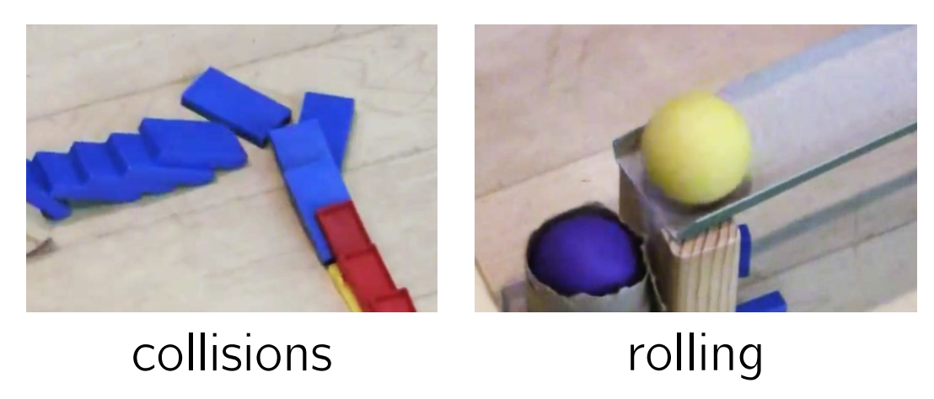
Research Background
What can we learn from this video?
3D object shapes
Physical events
Physical object properties
Masses
Coefficients of frictions
• Humans recover rich information from short videos.
• Generalization: Humans easily answer questions like
What will happen next?

Slide 9
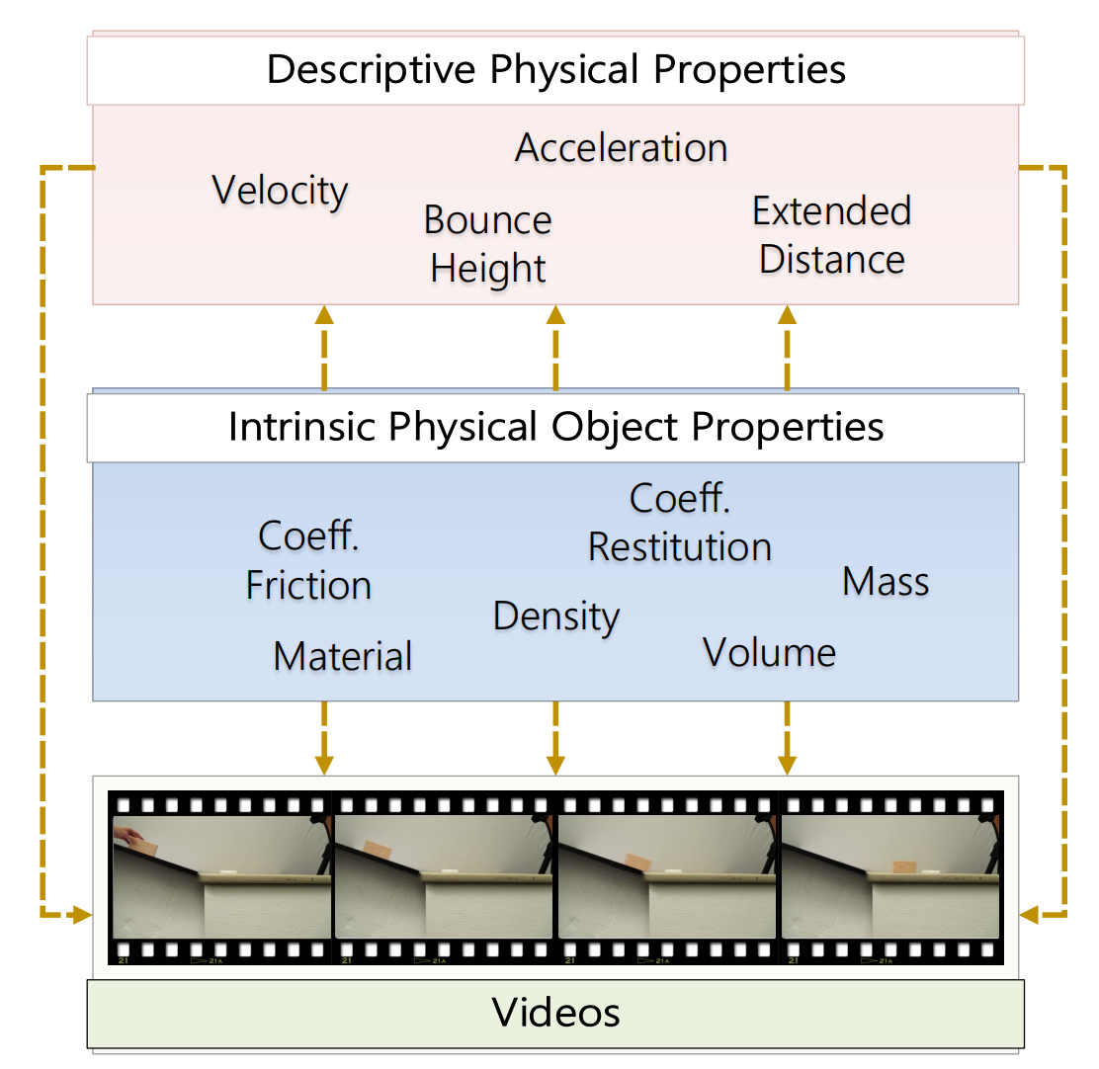
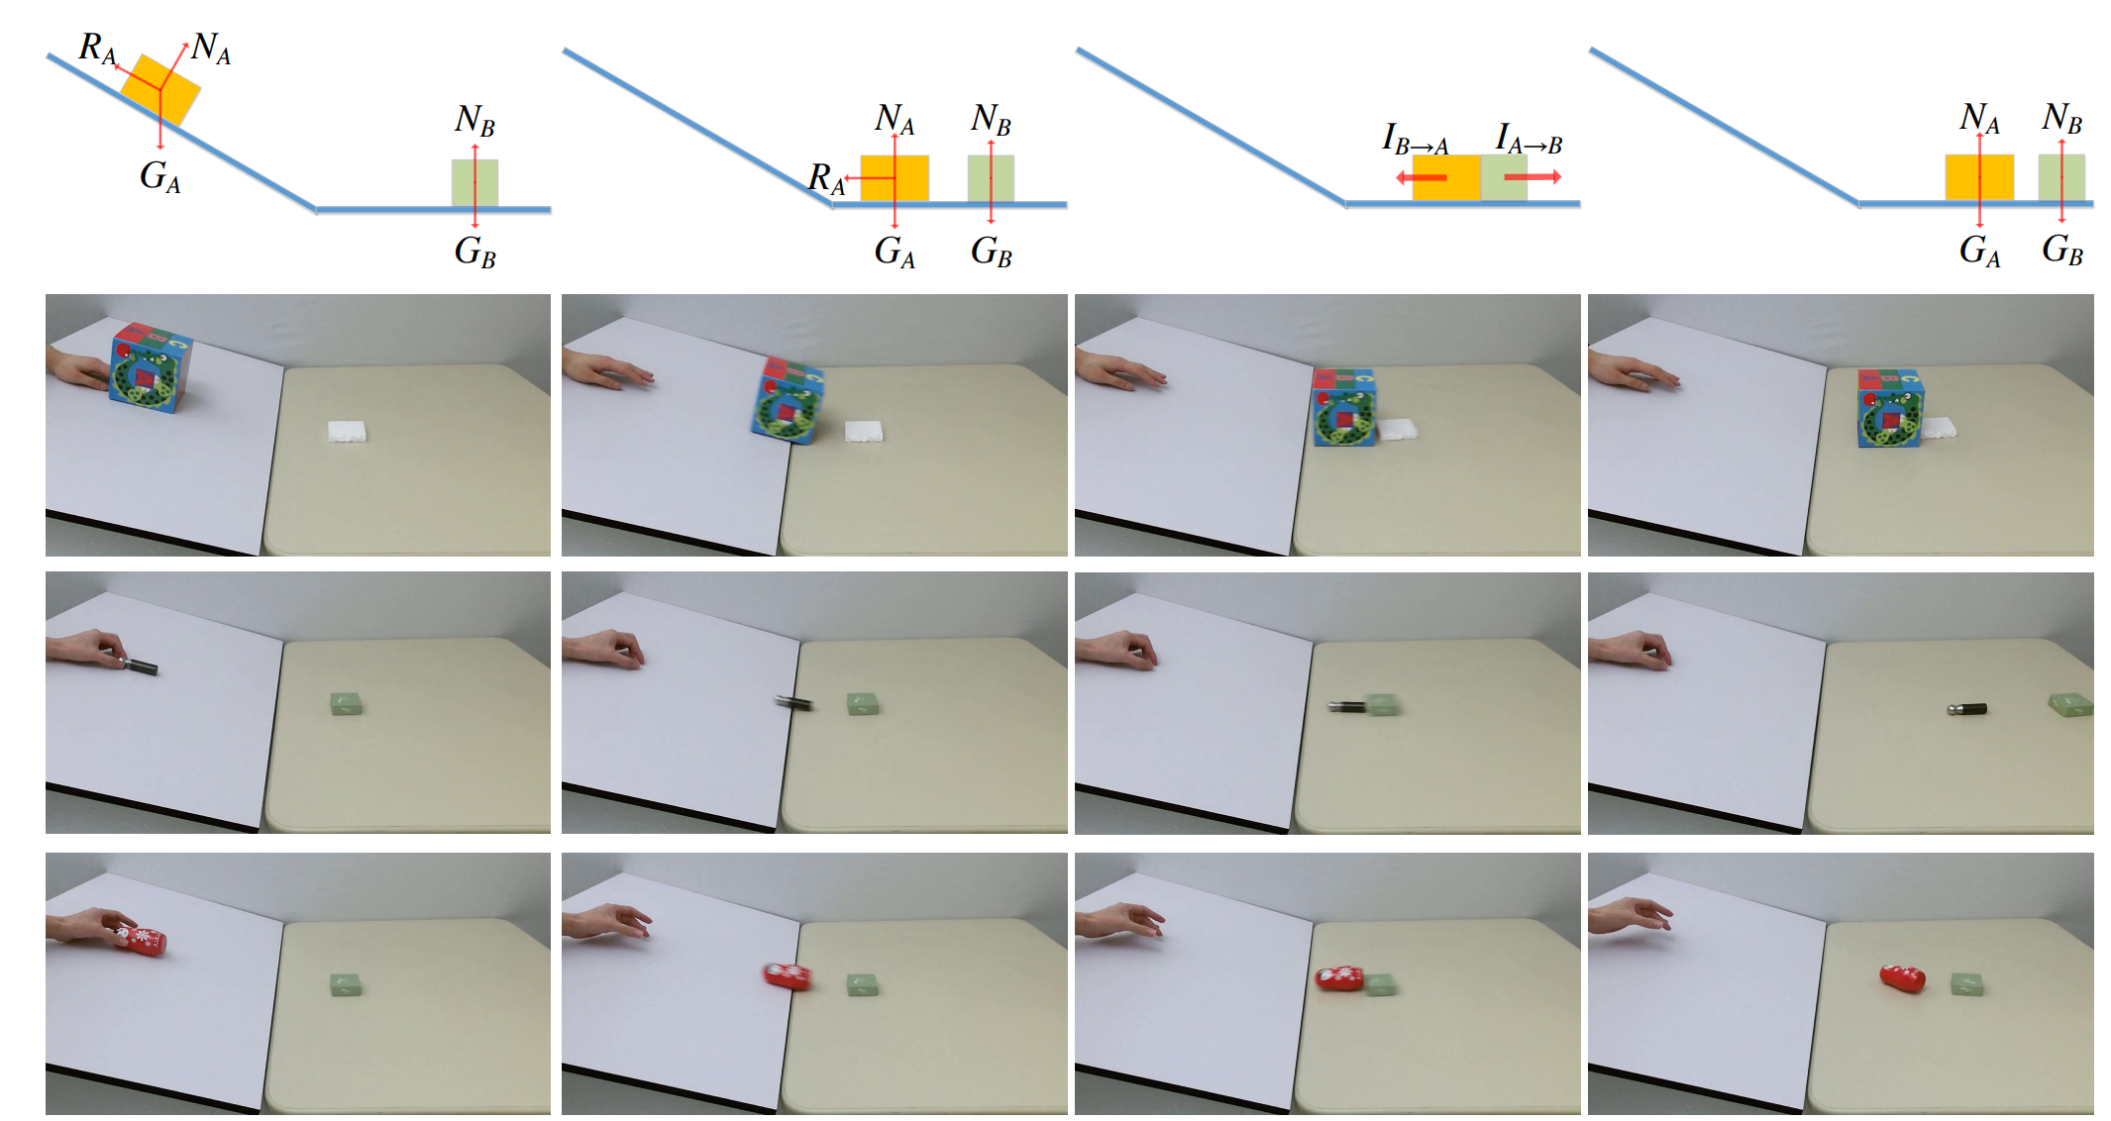
Research Background

Slide 10
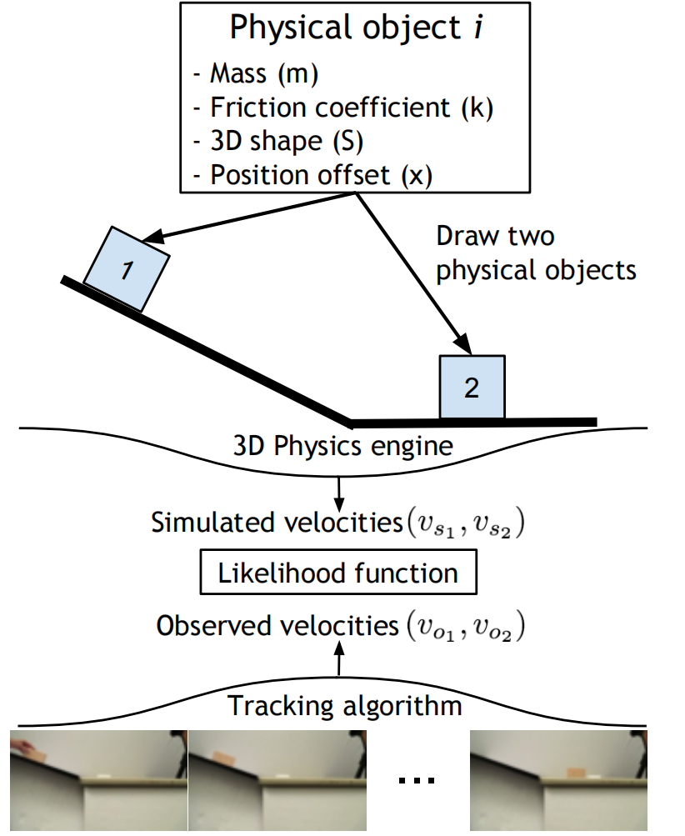
Research Background
Core idea:
Generate: Use 3D physics engine(Bullet physics engine), operating on an object-based representation of physical properties(latent properties), including mass, position, 3D shape, and friction.
Estimate latent variables: Infer these latent properties using Markov Chains Monte Carlo (MCMC) and construct a likelihood function.
Regenerate: Drive simulations in the Bullet physics engine to fit key features of visual observations.
Notes:
我们的生成模型的核心是一个三维物理引擎，它运行于一个基于对象的物理属性表示，包括质量、位置、三维形状和摩擦。我们可以使用相对简短的MCMC运行来推断这些潜在的特性，它驱动物理引擎中的模拟，以适应视觉观测的关键特征。我们进一步探索直接将视觉输入映射到物理属性，使用深度学习反转生成过程的一部分。

Slide 11
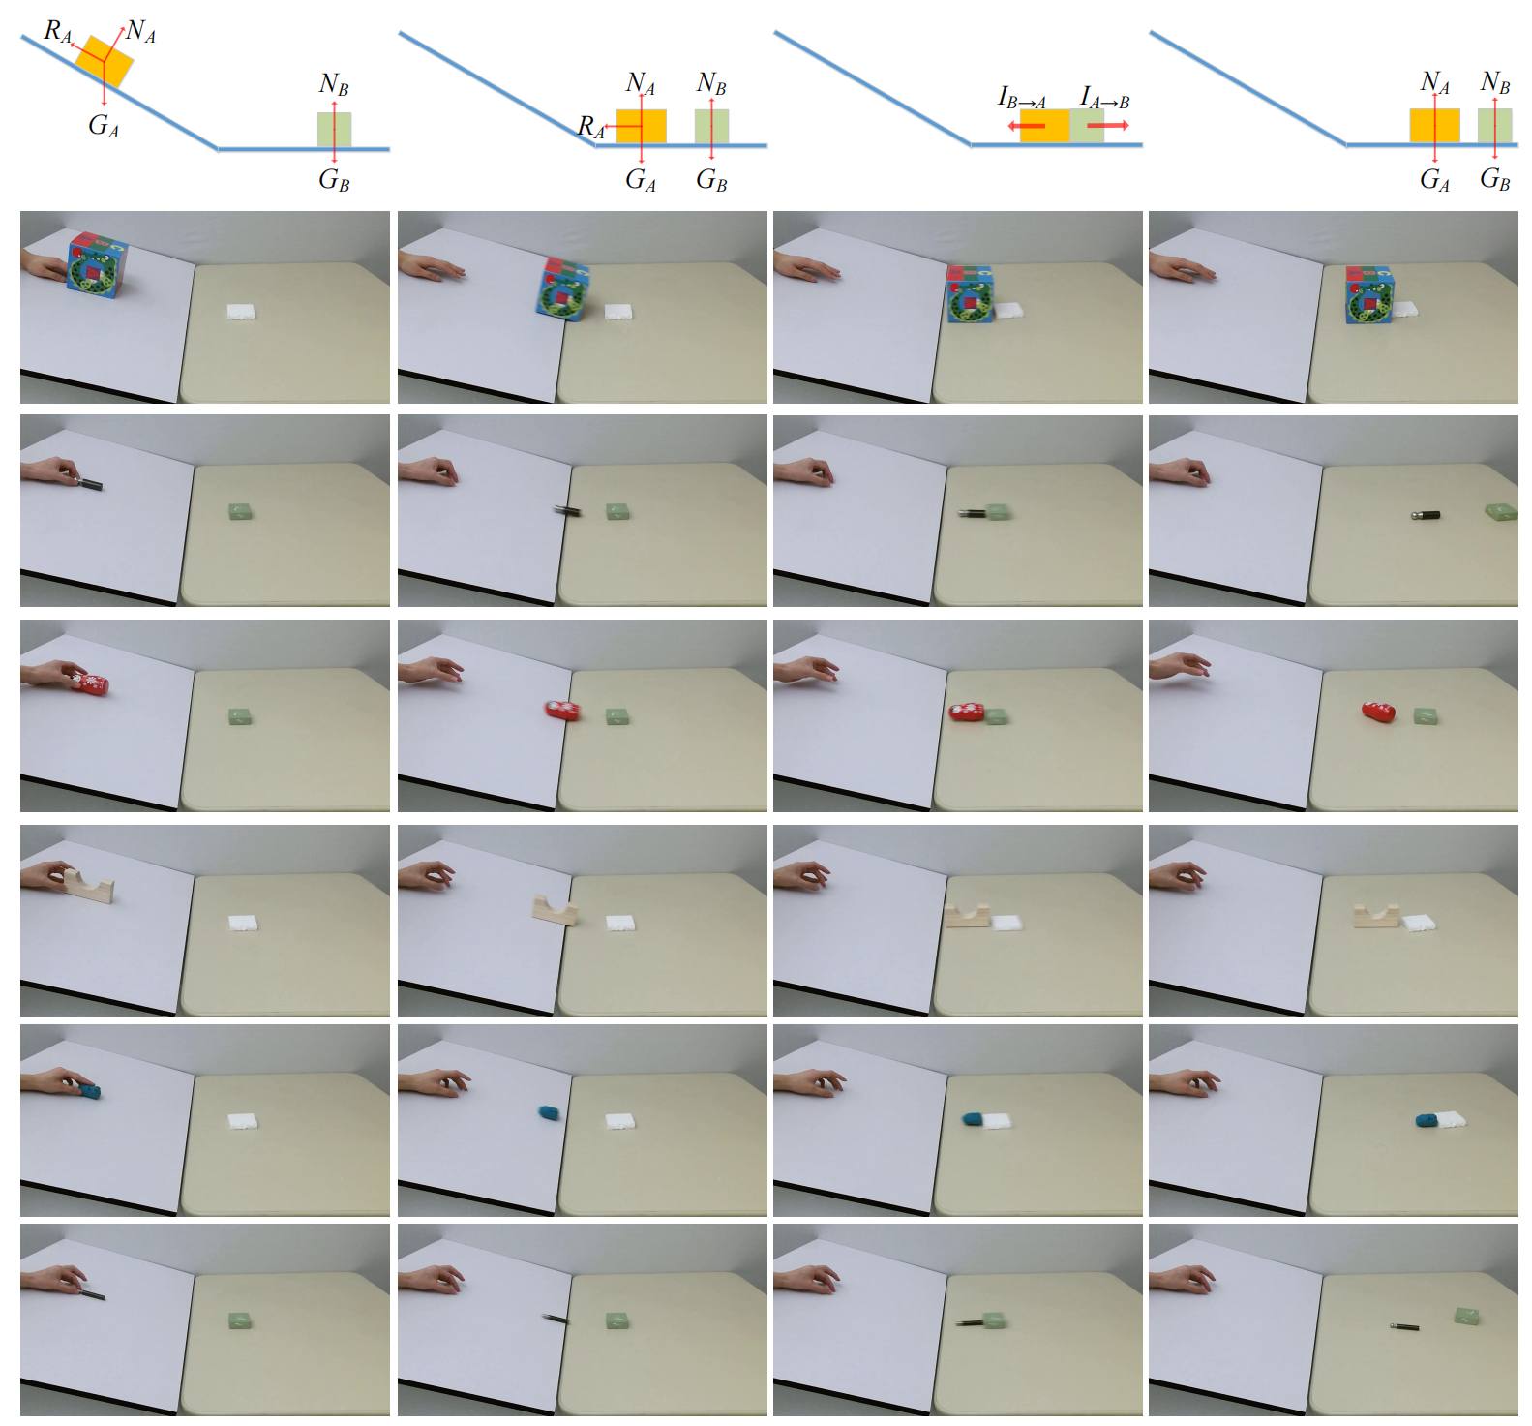
Snapshot of Dataset

Slide 12
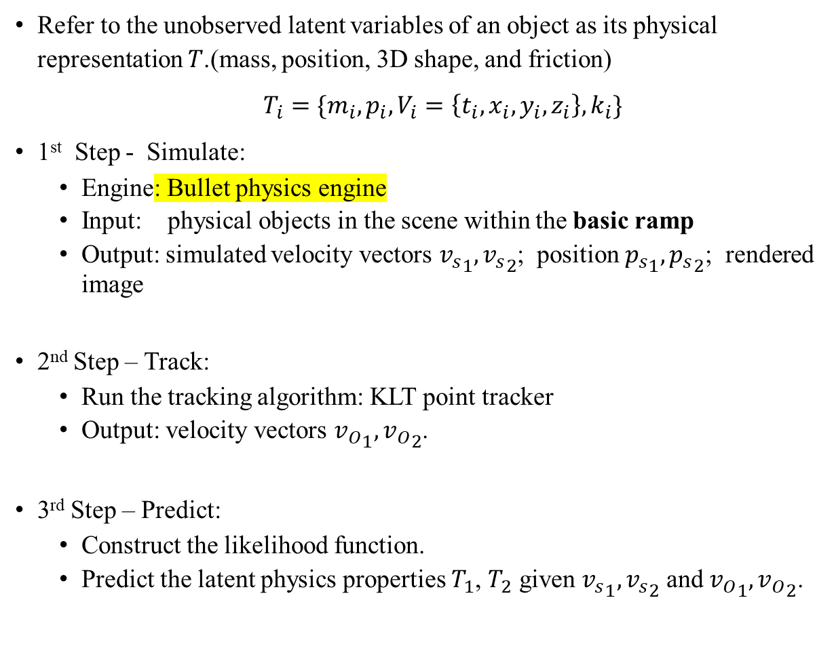
Main Method
Refer to the unobserved latent variables of an object as its physical representation $T$.(mass, position, 3D shape, and friction)
$T_{i}=\{m_{i}, p_{i}, V_{i}=\left\{t_{i}, x_{i}, y_{i}, z_{i}\right\}, k_{i}\}$
1st Step - Simulate:
Engine: Bullet physics engine
Input: physical objects in the scene within the basic ramp
Output: simulated velocity vectors ${v_{s}}_{1},{v_{s}}_{2}$; position ${p_{s}}_{1},{p_{s}}_{2}$; rendered image
2nd Step – Track:
Run the tracking algorithm: KLT point tracker
Output: velocity vectors ${v_{O}}_{1},{v_{O}}_{2}$.
3rd Step – Predict:
Construct the likelihood function.
Predict the latent physics properties $T_{1}$, $T_{2}$ given ${v_{s}}_{1},{v_{s}}_{2}$ and ${v_{O}}_{1},{v_{O}}_{2}$.
Latent physics variables(properties)
Simulated Velocity!
Observed Velocity(ground truth)!
Likelihood function!
Notes:
通过简单地使用帧之间每个被跟踪的移动对象的中心位置

Slide 13
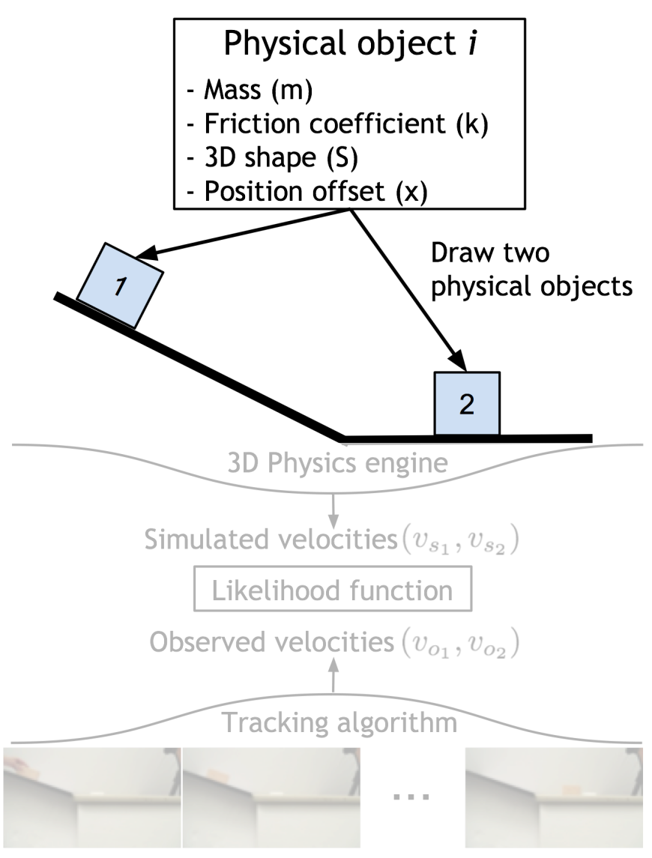
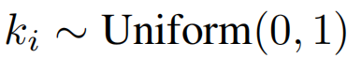
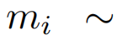
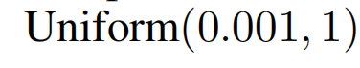
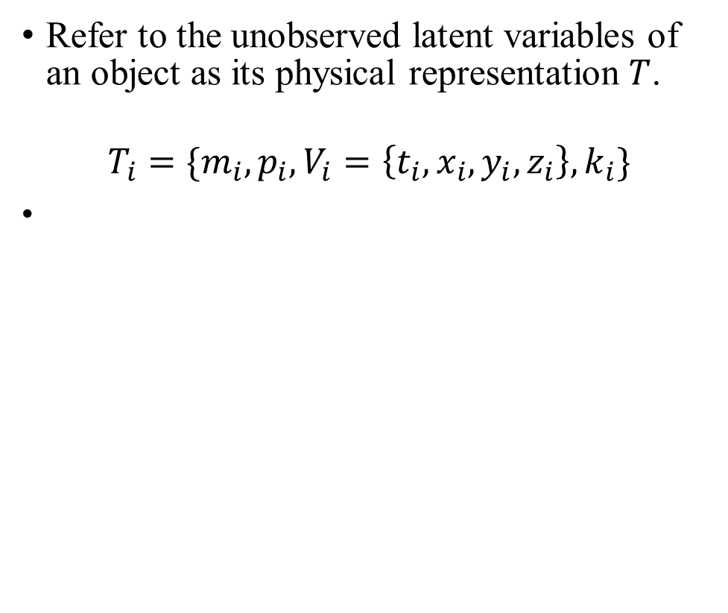
Main Method
Refer to the unobserved latent variables of an object as its physical representation $T$.
$$T_{i}=\{m_{i}, p_{i}, V_{i}=\left\{t_{i}, x_{i}, y_{i}, z_{i}\right\}, k_{i}\}$$

Slide 14
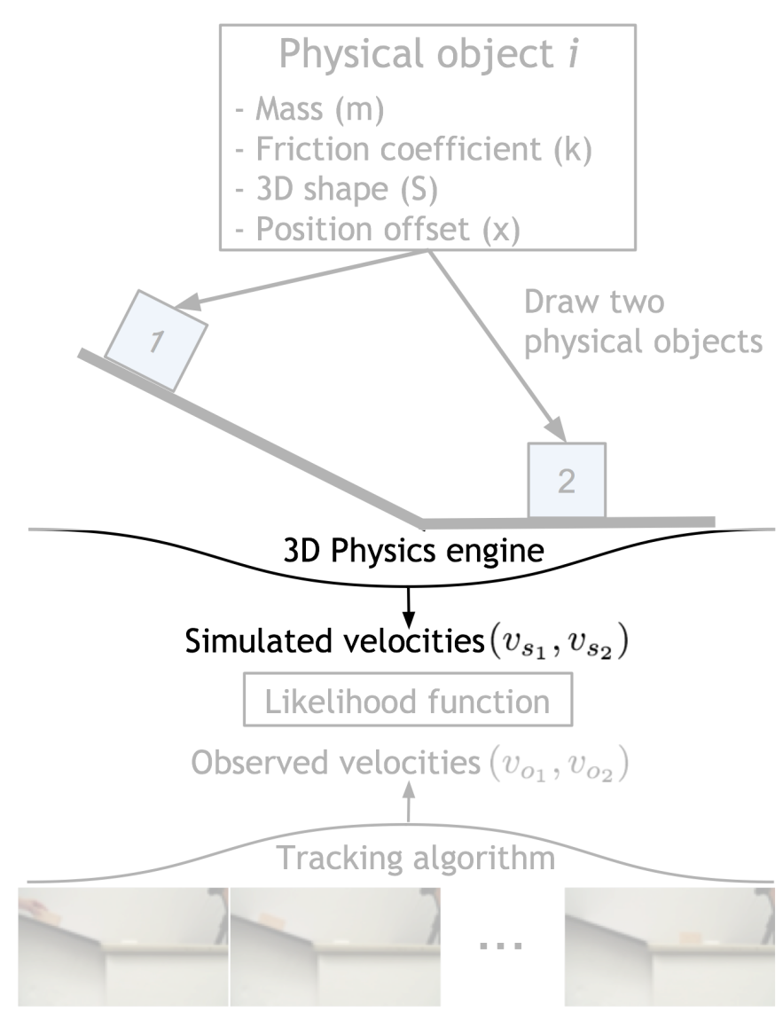
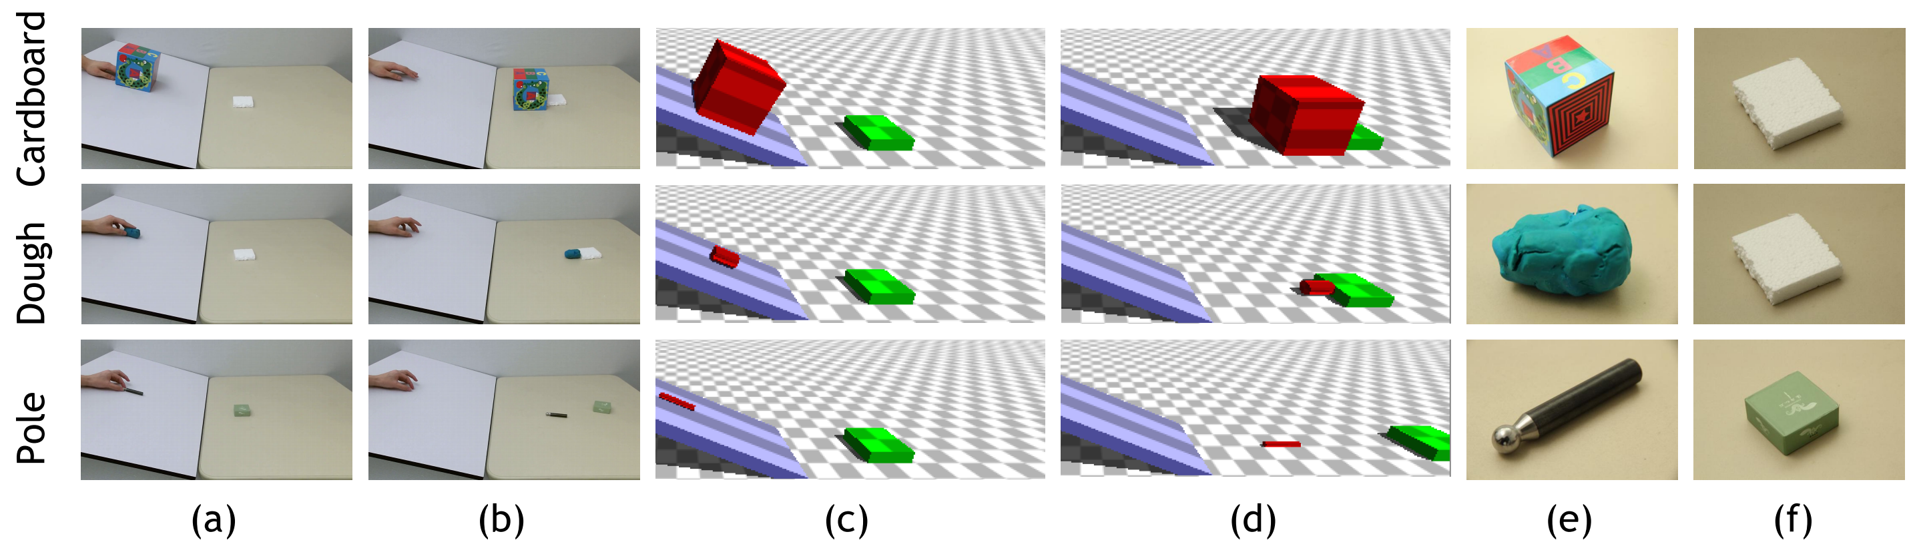
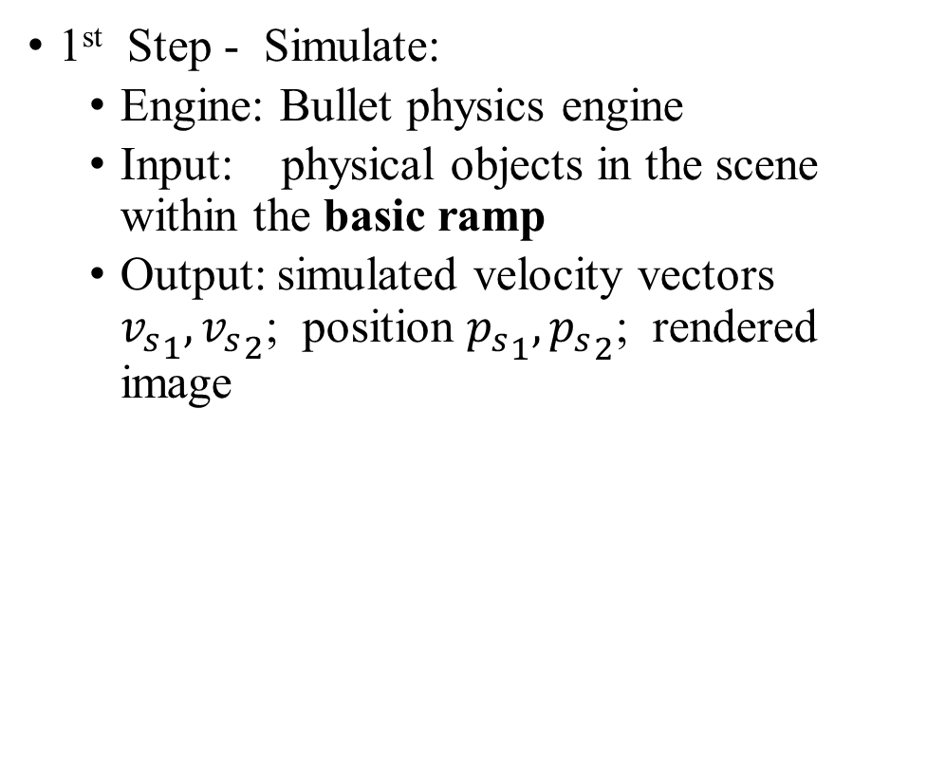
Main Method
1st Step - Simulate:
Engine: Bullet physics engine
Input: physical objects in the scene within the basic ramp
Output: simulated velocity vectors ${v_{s}}_{1},{v_{s}}_{2}$; position ${p_{s}}_{1},{p_{s}}_{2}$; rendered image

Slide 15
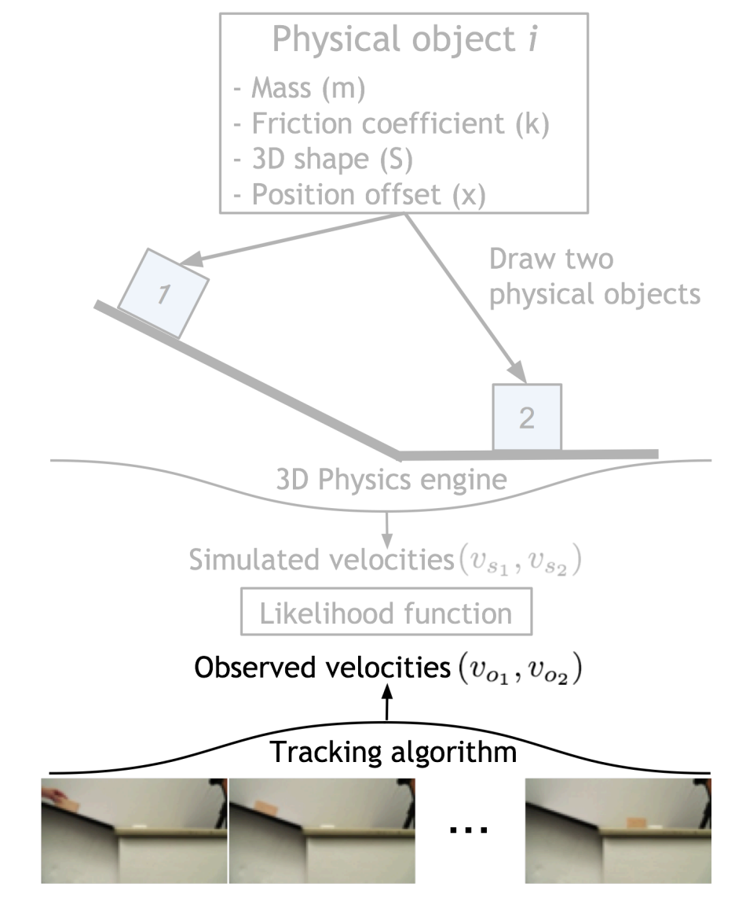
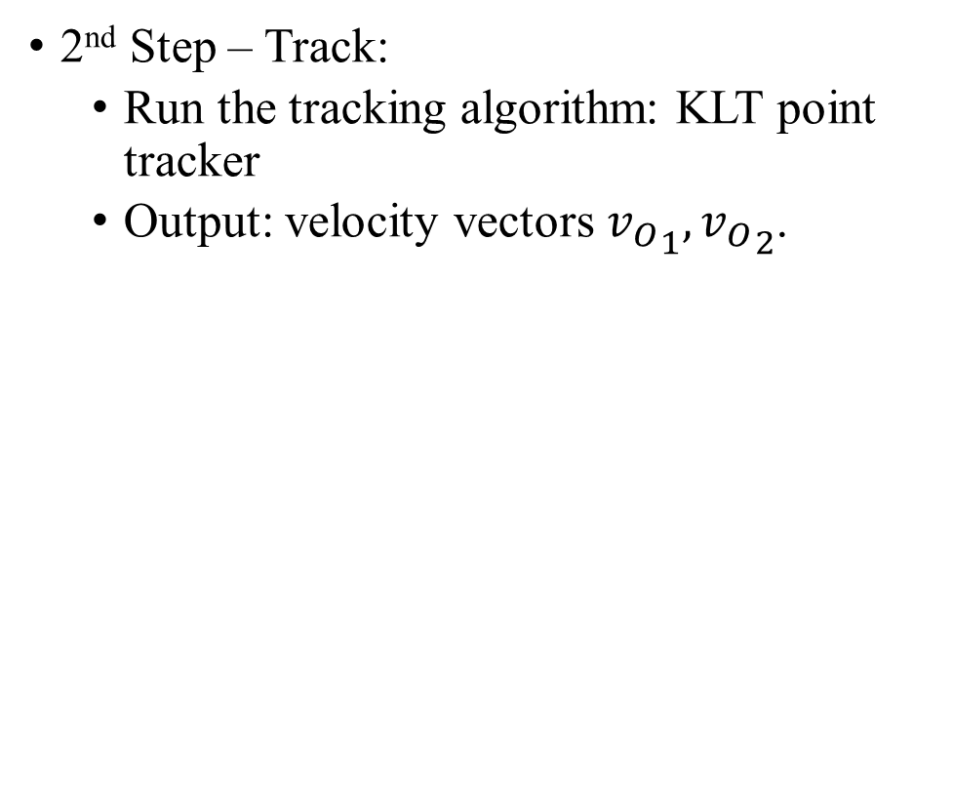
Main Method
2nd Step – Track:
Run the tracking algorithm: KLT point tracker
Output: velocity vectors ${v_{O}}_{1},{v_{O}}_{2}$.

Slide 16
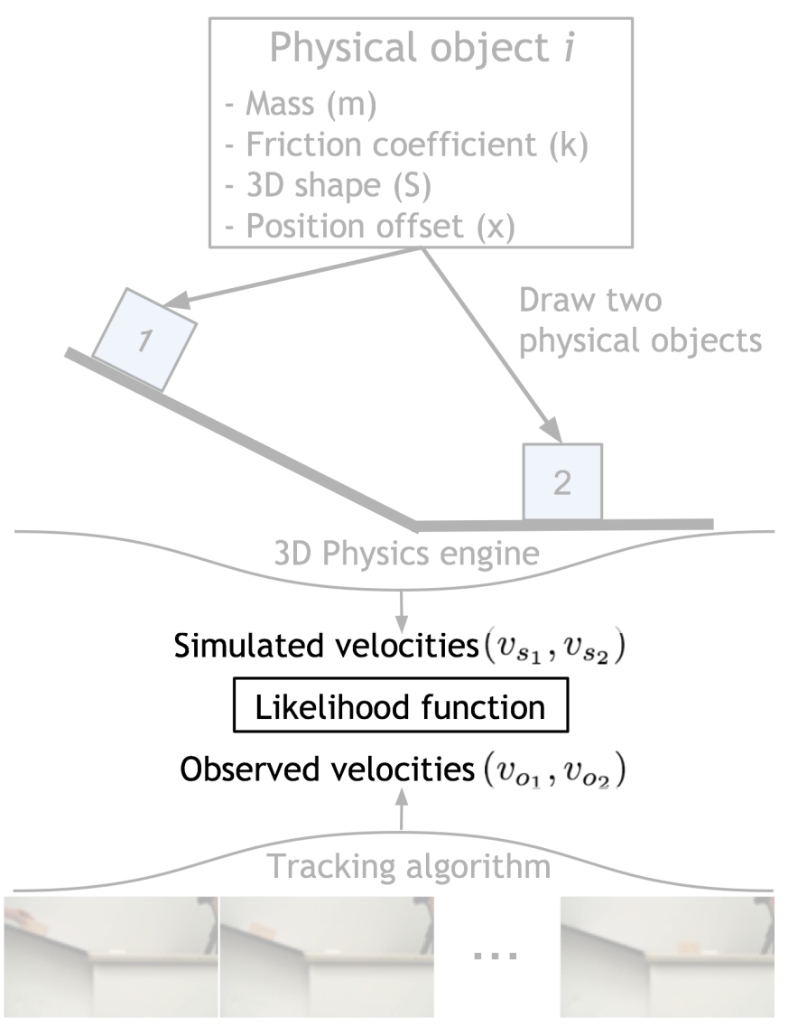
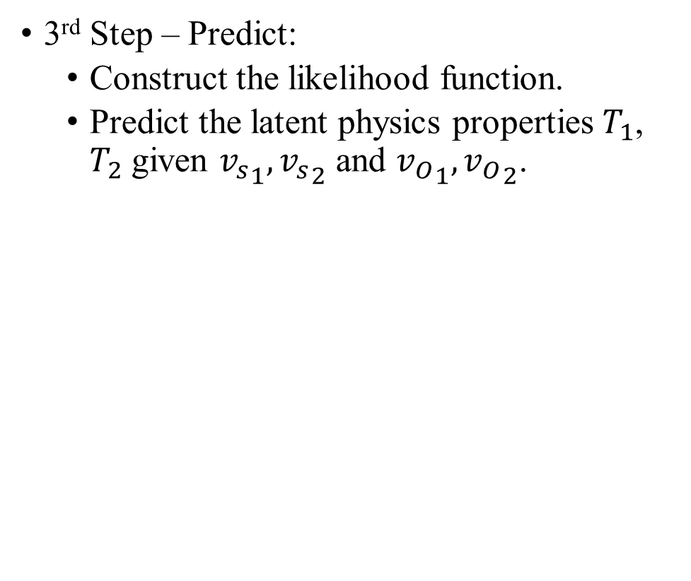
Main Method
3rd Step – Predict:
Construct the likelihood function.
Predict the latent physics properties $T_{1}$, $T_{2}$ given ${v_{s}}_{1},{v_{s}}_{2}$ and ${v_{O}}_{1},{v_{O}}_{2}$.

Slide 17
Detail 1 – Simulation Results

Slide 18
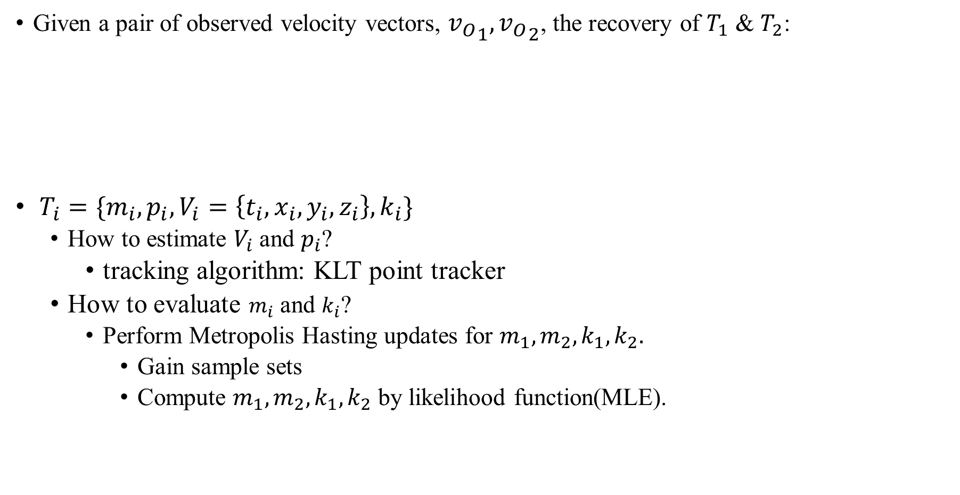
Detail 2 – Predict $T_{i}$ by MCMC(likelihood)
Given a pair of observed velocity vectors, ${v_{O}}_{1},{v_{O}}_{2}$, the recovery of $T_{1}$ & $T_{2}$:
$T_{i}=\{m_{i}, p_{i}, V_{i}=\left\{t_{i}, x_{i}, y_{i}, z_{i}\right\}, k_{i}\}$
How to estimate $V_{i}$ and $p_{i}$?
tracking algorithm: KLT point tracker
How to evaluate $m_{i}$ and $k_{i}$?
Perform Metropolis Hasting updates for $m_{1}, m_{2}, k_{1}, k_{2}.$
Gain sample sets
Compute $m_{1}, m_{2}, k_{1}, k_{2}$ by likelihood function(MLE).
likelihood function
Prior probability
prior
Likelihood function

Slide 19
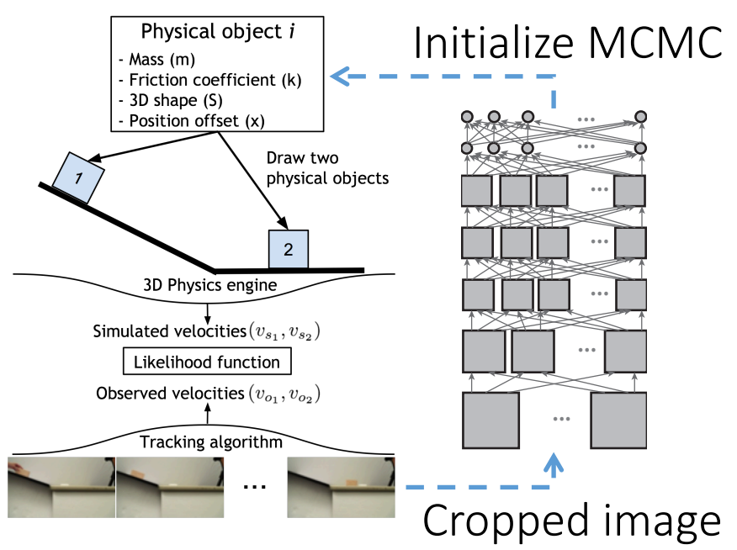
Bootstrapping to efficiently see physical objects in static scenes
能否仅仅由视觉信号推测出物理属性friction , mass?
Galileo-based LeNet:
Model: LeNet
Input: image patches cropped from videos based on the output of the tracker
Label: estimated physical properties
Testing dataset: 每一种材料下抽取一种物体的全部视频
Training dataset: Others
Galileo-based Oracle:
Model: ~
Input: ~
Label: real physical properties(ground truth!)
Testing dataset: ~
Training dataset: ~
predict these physical properties of objects based on purely static visual cues!
Upper bound of the above!
Notes:
因为我们使用静态图像训练LeNet来预测物理物体的属性，如摩擦力和质量比，所以我们可以使用它在视频的第一帧中快速自下而上地识别这些属性。如果训练过的LeNet是准确的，如果我们用这些自底而上的预测初始化MCMC链，我们期望看到我们的对数似然轨迹的整体提升。我们通过运行几个有和没有基于lenet的初始化的链来进行测试。结果如图4所示。尽管LeNet本身并没有达到完美的性能，但我们确实在推理中得到了速度和质量的提高。

Slide 20
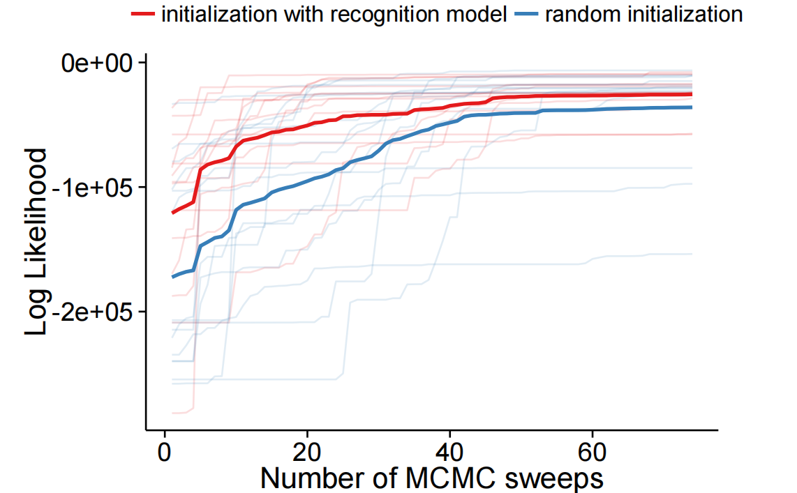
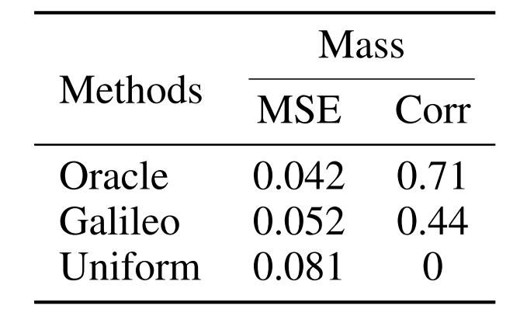
Bootstrapping to efficiently see physical objects in static scenes
Effectiveness of Galileo-based LeNet?
Whether LeNet can help predict physical properties(latent variables)?
An overall boost in log-likelihood traces!
likelihood function

Slide 21
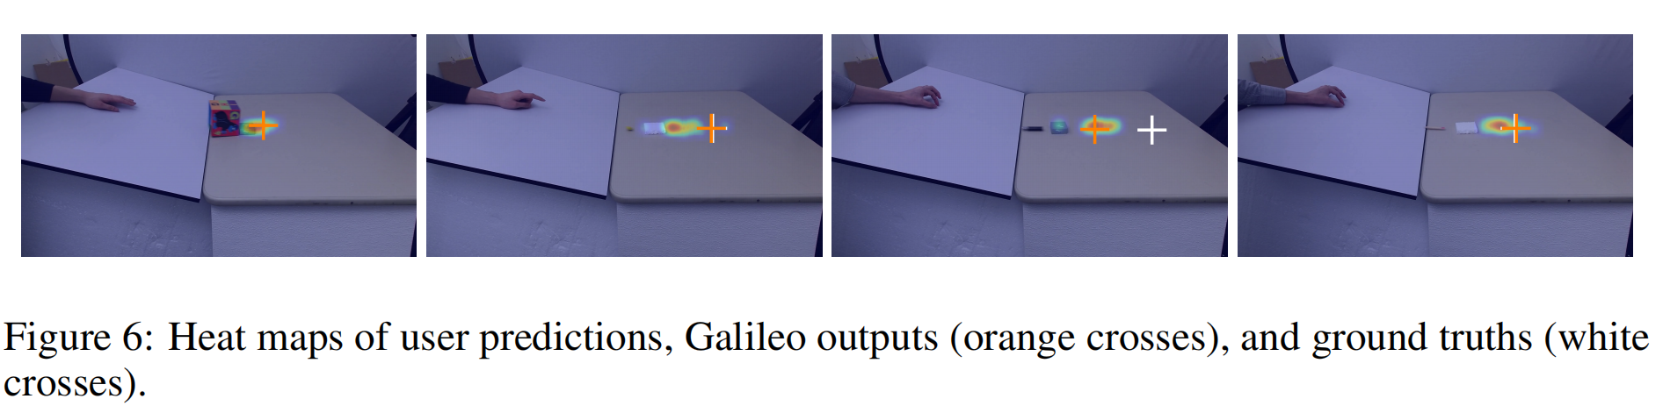
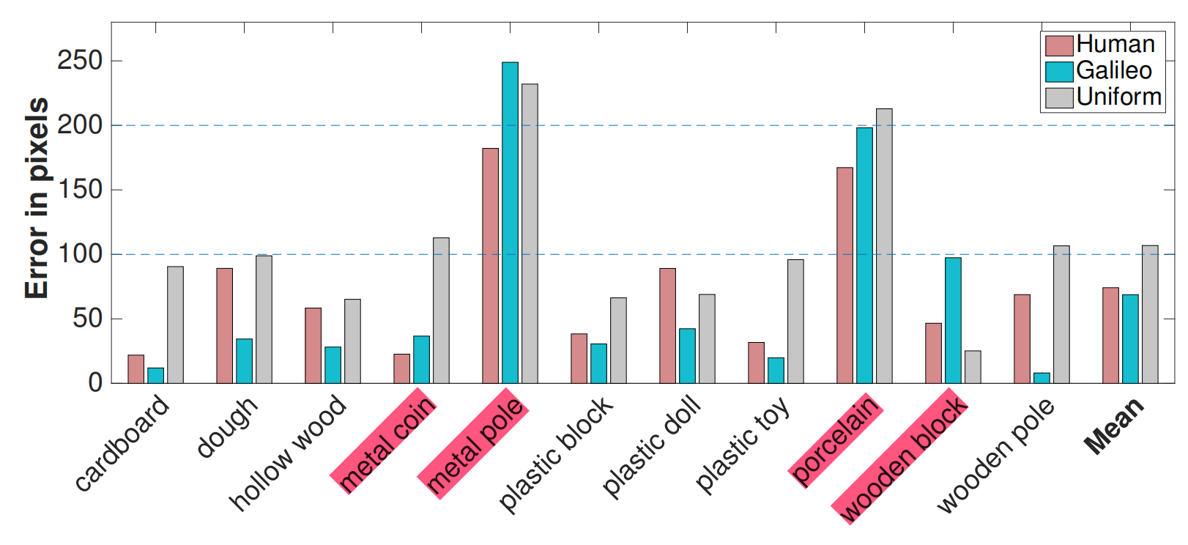
Experiments & Evaluation of Model
Prediction task
How far will the object travel after collision?
Notes:
我们首先向用户提供四个由特定材料组成的物体的完整视频，其中包含完全的碰撞。通过这种方式，用户可以推断出他们头脑中与该材料相关的物理属性。我们选择一个不同的对象，但由相同的材料组成，向用户展示该对象的视频，但只到碰撞的时刻。最后，我们要求用户标记他们认为目标物体（硬纸板或泡沫）在碰撞后的位置，即目标将移动多远。我们测试了每个案例中的30个用户。
Galileo模型预测阶段：
对于给定的部分视频，为了让Galileo生成预测的目的地，首先运行模型以拟合视频的一部分，以此来估计其摩擦系数。
然后，通过观察其他由相同材料制成且参与碰撞的物体，平均这些物体的密度值来估计目标物体的密度。
进一步地，通过平均其他碰撞的估计来估算目标物体的密度（质量）和摩擦系数。
现在，模型拥有了预测碰撞后目标物体终点位置所需的所有信息。

Slide 22
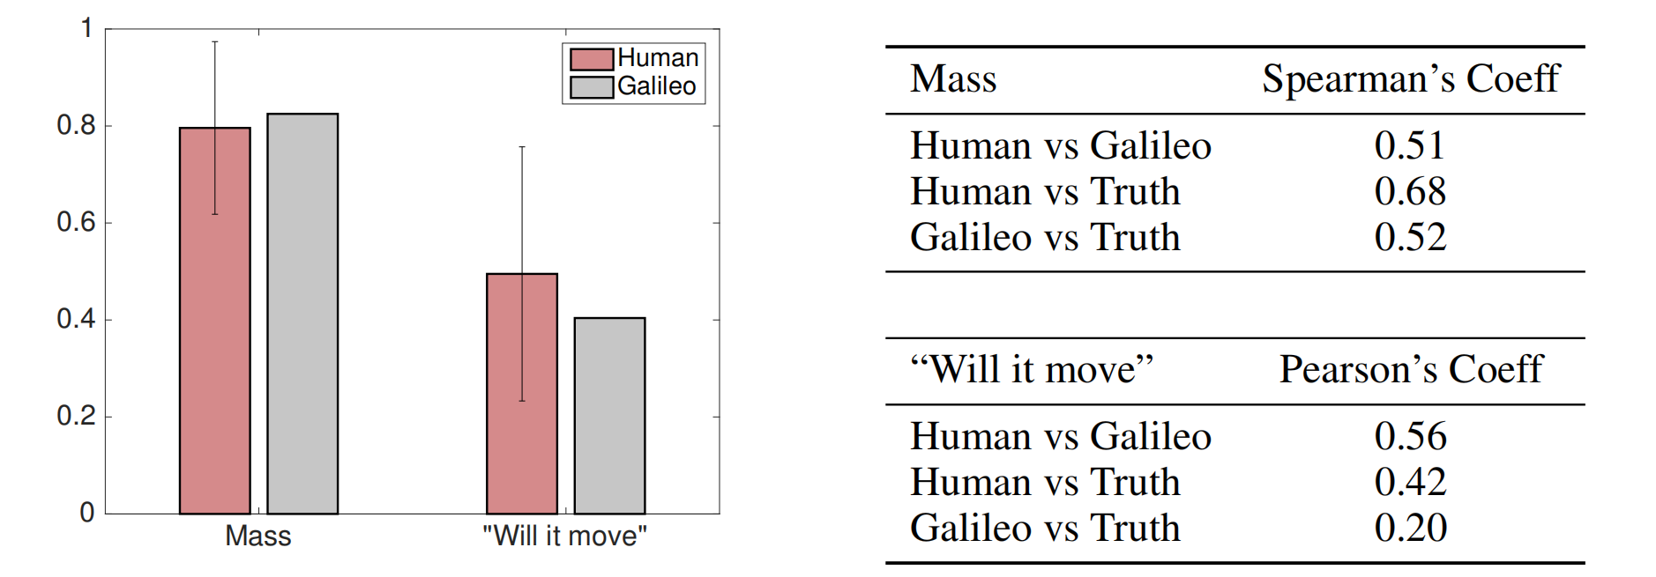
Experiments & Evaluation of Model
• Comprehension task
Which of the two objects is heavier?
• Transfer task
Will the object slide shown in a new scene setting?

Slide 23
Grasping extreme aerodynamics on a low-dimensional manifold
——理解AI for Science的重要文章！

Slide 24
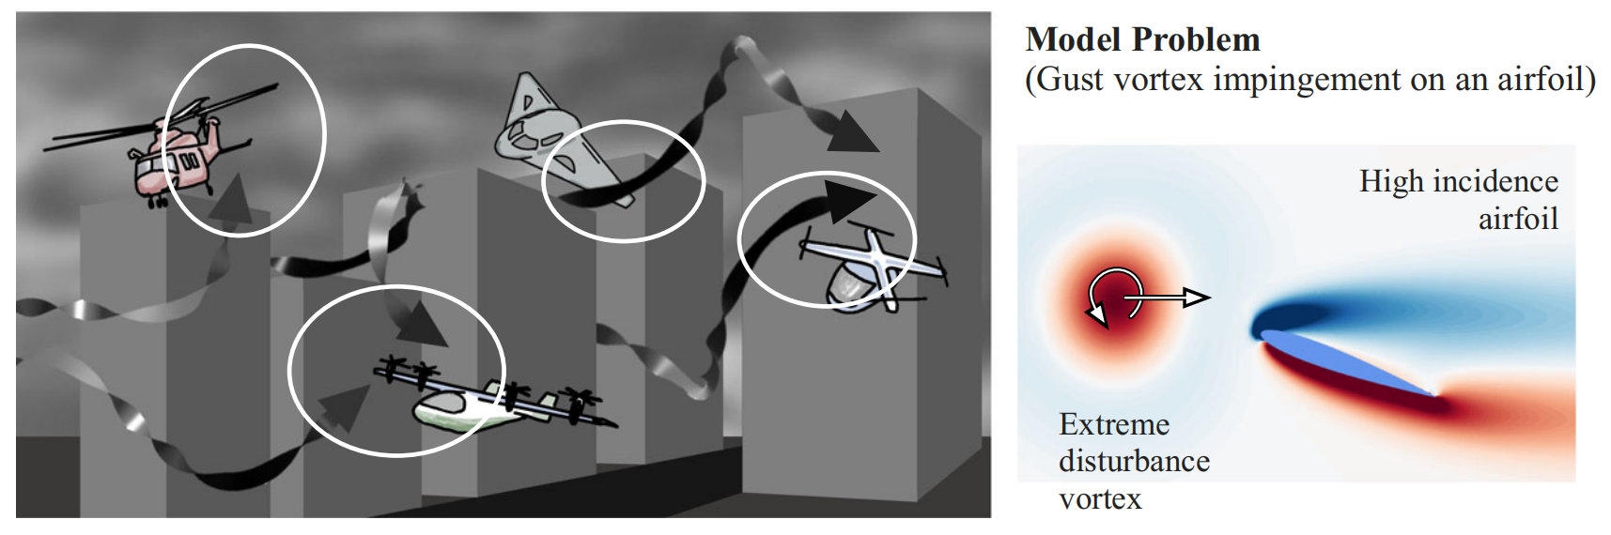
Research Background
With extreme weather becoming ever more frequent due to global warming, it is anticipated that aircraft, especially those that are smaller in size, will encounter sizeable atmospheric disturbances and still be expected to ac4hieve stable flight.
no theoretical fluid-dynamic foundation！
Use a lift-augmented autoencoder while holding the essence of the original high-dimensional physics.
Express the extreme aerodynamic flows learning into a low-dimensional manifold.
Enable real-time sparse reconstruction, dynamical modeling, and control of extremely unsteady gusty flows.
Notes:
由于全球变暖，极端天气变得越来越频繁，预计飞机，特别是那些尺寸较小的飞机，将遇到相当大的大气干扰，预计仍将实现稳定飞行。
在无限的大而强的大气扰动撞击飞行器的情况下，我们不仅只关注单一的巡航条件，还必须考虑机翼经历极端空气动力扰动的所有情况。目前的问题需要以一种有效的方式从大量数据中识别复杂分离流的潜在非线性动力学，同时获得对极端空气动力学的物理见解。
我们揭示了非线性涡流场随时间和参数空间的变化，可以使用一个lift增强型的自编码器autoencoder，压缩到三个变量，同时保持高维物理本质。
它可以实现实时稀疏重建、动态建模和控制极不稳定的阵风流

Slide 25



Prior Knowledge
干扰涡旋(disturbance vortex)：干扰涡旋是由环境中的强风或湍流引起的，能够显著影响机翼周围的气流场。通过压缩技术，这些涡旋的特性，如位置、强度和大小，都被有效捕捉并保存在低维空间中。
涡旋(vortex)：是指流体顺着某个方向（例如环绕直线或曲线轴）运动时形成的区域。
Notes:
机翼产生涡旋的原因主要与其周围的气流分布和机翼形状有关。当飞机飞行时，机翼在大气中前进，空气以不同的速度在机翼上下流过。这种现象主要由以下几个因素引起：
升力和压力差：为了产生升力，机翼的设计使得上表面的气流速度比下表面快，这导致上表面的压力低于下表面的压力。这种压力差是升力的来源。
气流的绕流：在机翼的翼尖，由于上表面的低压区和下表面的高压区之间的压力差，部分气流从下表面绕到翼尖，然后向上移动到上表面，形成一个旋转的气流，即翼尖涡旋。
涡旋的持续性：一旦形成，这些翼尖涡旋会在机翼后方持续存在，并随着飞机的移动而向后流动。翼尖涡旋是一种非常强大的气旋，可以影响到飞机后方一定距离内的其他飞行器。

Slide 26


Prior Knowledge
流场分离 (flow separation): 流场分离是气流从机翼表面剥离的现象，通常会导致升力下降和阻力增加。在高维数据中，这些现象通过复杂的涡流结构体现出来，但在低维空间中，这些结构被简化为关键的特征变量，仍能准确反映流场分离的动态行为。
Notes:
考虑两架完全相同的飞机，它们唯一的区别是尺寸或规模。想象一下，它们以相同的空速浸没在流体中，就飞机而言，它们仅在雷诺数上有所不同。现在考虑让它们缓慢旋转，从 0° 到 90°，同时我们收集它们的力和力矩系数。起初，当气流大部分附着时，两架飞机将有效地产生相同且线性的力和力矩系数。然而，在达到某个迎角（可能在 α = 8°）后，气流开始在较小的机身上分离，而它仍然附着在较大的机身上。小机身上产生的力和力矩系数现在变为非线性，而大机身上的力和力矩系数仍然保持线性。最终，较大的机体也开始经历同样的效果（可能在 α = 12°）。气流分离导致阻力大幅增加，升力减少。俯仰力矩可能会根据整体几何形状增加或减少。这就要求区分两个机身上的气流性质。通常，根据包围机体的边界层的特征，可以确定三种这样的类型。它们被称为层流、湍流和分离流（见图 8-12）。

Slide 27

Prior Knowledge
尾流涡旋(wake vortices): 尾流涡旋是机翼后方形成的旋涡，对飞行稳定性有重要影响。低维空间中保存了这些涡旋的主要特征，使得可以在无需全尺度模拟的情况下预测尾流涡旋的行为。
Wake Vortices | Safety First (airbus.com)
Notes:
Wake Vortices | Safety First (airbus.com)
所有飞机都会产生尾流涡旋，也称为尾流湍流。飞机飞行时，机翼下方的压力会增加，机翼顶部会凹陷。因此，在机翼尖端，存在压差，从而触发机翼后部气流的卷起。出于同样的原因，襟翼尖端也存在有限的涡流。在飞机后方，所有这些小涡旋混合在一起，卷起成两个以相反方向旋转的主涡旋，左机翼后方顺时针旋转（从后面看），右机翼后方逆时针旋转（图 1）。

Slide 28


Main Method
Identification of non-linear dynamics
How to compress the extreme aerodynamic flows learning into a low-dimensional manifold?
—— discover the universal nonlinear manifold that represents the high-dimensional extreme aerodynamic flows in a low-dimensional latent space
Gain physical insight
How to hold the essence of the original high-dimensional physics?
Notes:
为了发现在低维潜在空间中表示高维极端空气动力学流动的通用非线性流形，我们使用了一个自动编码器33（见图3的基于体积神经网络的自动编码器）。

Slide 29









Main Method
Origin convolutional autoencoder :
Encoder:
Decoder:
Low-dimension:
Activation:
Lift-augmented convolutional autoencoder:
Encoder
Decoder:
Low-dimension:
Notes:
在编码器中，CNN捕获极端空气动力流场的全局特征，并使用MLP从CNN中提取特征，同时进一步减小数据的大小。
基于MLP的附加侧网络如图3的绿色阴影部分所示。这个附加的网络确保了潜在向量ξ(t)持有与提升系数CL (t)相关的相关信息，以支持流形识别。在这种情况下，成本函数变成了。。
其中，β平衡了涡度场与提升重建损失。

Slide 30


Simulation Dataset
Type: NACA 0012 airfoil
chord-based Reynolds number:
Angles of attack:
Vortex position:
gust ratio:
Size:
From the parameter space composed of these three variables, 40 randomly-sampled cases of the disturbed flows are simulated for each angle of attack.
Notes:
这里，u∞是自由流速度，c是弦长，ν是运动粘度.
在没有任何外部扰动的情况下，机翼在低攻角（α≲20°）经历稳定的空气动力升力，在高攻角（α≳30°）经历适度的非定常空气动力波动。

Slide 31

Simulation Dataset
Notes:
当机翼遇到强烈的阵风涡旋时，机翼周围的气流会显著改变。接近的涡旋强烈影响机翼周围的涡量场，引发大规模涡旋的形成。例如，让我们考虑图2所示的情况的流场，其中G = 3.8的强正涡旋在α=20°击中机翼。由于这种扰动，撞击后不久形成了两个大涡，由于阵风涡和翼尾流的相互作用产生了巨大的分离。这些剧烈的瞬态尾流动力学对机翼的气动力急剧增加。事实上，在1.8个对流时间内，升力增加714%，下降656%。
"lift"指的是升力，这是飞机机翼或其他气动表面在空气中移动时产生的力，它垂直于飞行方向。升力是飞行的关键力量，使飞机能够克服重力，在空中保持飞行。
涡旋与升力之间的关联主要体现在涡旋对气流场的影响，进而影响到升力的生成。在飞行中，机翼会在其周围产生复杂的气流模式，包括翼尖涡旋、尾迹涡旋和其他由于气流分离或剧烈气流扰动而产生的次级涡旋。这些涡旋会改变气流的速度和方向，从而影响机翼表面的压力分布，最终影响升力的大小和方向。

Slide 32


Experiment & Result-1
The full data set is distributed over the latent space without a meaningful collapse of the latent variables.
Notes:
将升力纳入自动编码器的学习过程中，有助于有效地提取极端空气动力学的本质，这主要有三个原因。
首先，使用升力和涡量输入是一个自然的选择，因为涡量在理论上被称为在物体上产生升力的主要机制。我们利用了涡量场和升力之间的这种密切关系。
其次，引导潜在变量保留与升力相关的涡量场所持有的重要信息。这意味着应用大涡力的涡结构被提升自动编码器很好地捕获。
由于如图2所示，极端气动扰动产生了大量的瞬态力，因此自动编码器对这些极端事件进行了适当的加权，并能够准确地识别相应的旋涡结构。
第三，鼓励潜在变量来区分对冲击风涡产生不同升力响应的情况。这是至关重要的，以避免潜在变量从不必要的重叠，如观察到在挣扎的情况下的PCA。
用非线性压缩方法适当地捕捉对阵风涡的极端空气动力学响应具有基本的低维行为。在这里，翼型尾迹的渐近周期脱落状态显示了一个“圆锥体”或一个“巧克力短号”类结构，在三维潜在空间中，当动力学轨迹收敛到凝聚结构时，该结构成为惯性流形。这种流形的几何形状可以看作是一个沙漏形状。

Slide 33


Experiment & Result-2
vortex with huge gust strength ?
Extrapolation?
Train: $|G|<4$ (Interpolation)
Predict: $\left|G\right|>4$ (Extrapolation)
structural similarity index (SSIM)
between the reference and the decoded flow fields
Notes:
基于提升增强自动编码器的流形表达式及其对机翼周围各种尾迹的输出。显示了关于训练数据的插值（∣G∣< 4）和外推（∣G∣> 4）的情况。未扰动情况下的轨迹在潜在空间中以浅色显示。在每个解码流场（a-h）上显示的值对应于解码流场和参考字段之间的时间平均结构相似性指数。

Slide 34


Experiment & Result - 3
Add gaussian noise that is 30% of the original extreme aerodynamic flow field.
Two vortices that are introduced vertically and horizontally upstream of the airfoil.

Slide 35


Experiment & Result - 3
Two vortices that are introduced vertically and horizontally upstream of the airfoil.
More Challenging Situations!
Introduce randomly generated five strong vortices upstream of the wing to simulate severe wake turbulence striking the airfoil.
Notes:
利用升力增强非线性自编码器在多涡旋的极端阵风干扰情况下的应用，模拟了撞击翼型的严重尾流湍流。提供了每个涡旋的阵风参数的初始条件（左上角）。解码后的提升历史和潜在空间动力学显示（右上）。未扰动情况下的轨迹在潜在空间中以浅色显示。解码流场上显示的值（a-c）对应于解码字段和参考字段之间的时间平均结构相似度指数(底部）。
我们引入了在机翼上游随机产生的5个强涡，以模拟撞击翼型的严重尾流湍流。

Slide 36
Idea
为什么非得压缩到三个变量？
能不能在latent constructions中计算出隐藏层的Intrinsic Dimension? 然后根据隐藏的Intrinsic Dimension维度构造浅层映射？
在流体力学计算中，能不能类比于文章《Learning dominant physical processes with data-driven balance models》先在方程空间高斯聚类，而后识别出每一个类的governance terms，根据governance terms再构造latent construction——（猜测：这样既可以直观化起主导作用的数值项，又可以知道latent里具体包括哪些变量？）

